Slide 1

Cartografia e SIG
para o Curso de Engenharia Ambiental
2º Ano, 2019

Slide 2
Tema 1: Introdução à Cartografia e aos Sistemas de Informação Geográfica & Leitura de Mapas
Cartografia
    Os grandes componentes da cartografia
    Classificação dos mapas
Sistemas de informação Geografia
    Dados espaciais (vectorial, raster)
    Projecções cartográficas
    Sistemas de coordenadas
    Modelos de representação da Terra
Leitura e interpretação de mapas

Slide 3
Cartografia

Slide 4
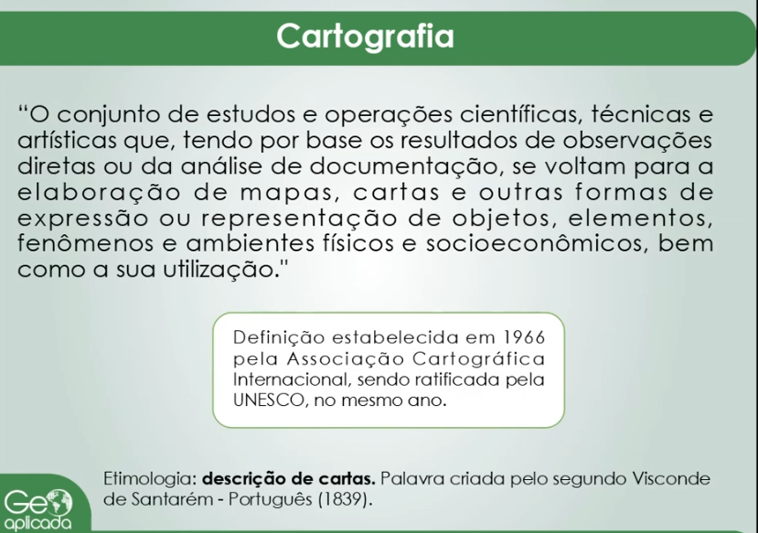
Cartografia

Slide 5
Os grandes componentes da Cartografia
A cartografia pode ser subdividida de muitas maneiras
  Uma subdivisão distingue:
    Cartografia básica
    Cartografia temática e
    Cartografia especial
Os 17 principais componentes da Cartografia transcendem esta subdivisão e abrange todos aspectos incluídos na maioria dos livros de cartografia.

Slide 6
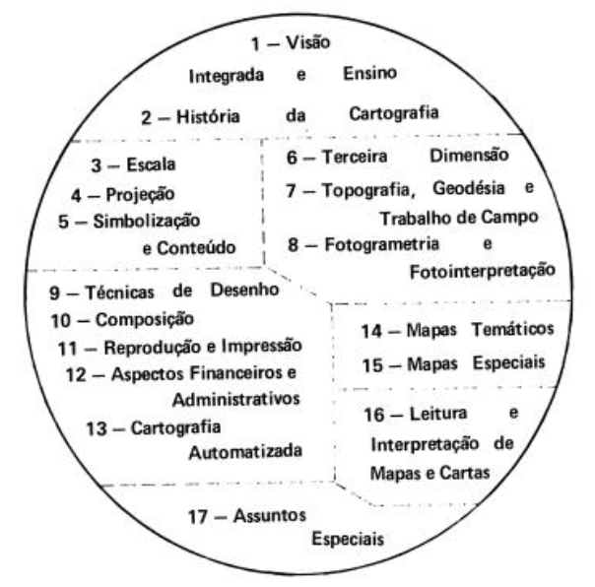
Esquema de 17 grandes Componentes da Cartografia
Esses componentes são também os mais importantes aspectos que o cartógrafo precisa entender e aprender
  Não são mutuamente exclusivos, isto é, eles se sobrepõem de muitas maneiras.

Slide 7
Cartografia
Com interesse em particular para a disciplina é a divisão da cartografia em:
  Cartografia sistemática ou de base
  Cartografia temática

Slide 8
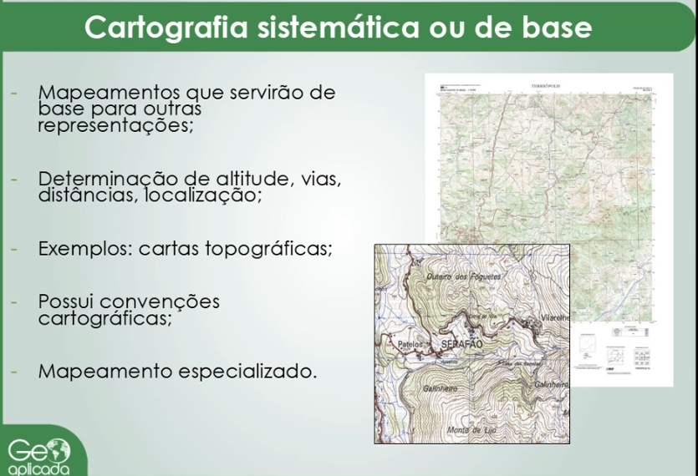
Cartografia sistemática ou de base

Slide 9
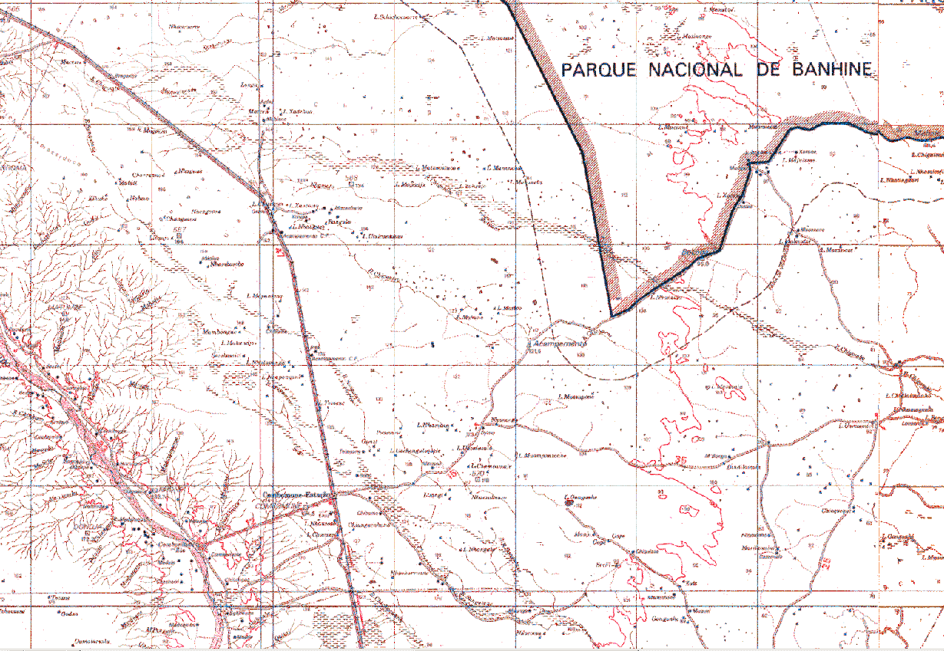
Cartografia sistemática ou de base: Ex.: Carta Topográfica

Slide 10
Cartografia temática
Mapeamento de temas específicos
Diz o que, onde e como ocorre determinado fenómeno geográfico, utilizando símbolos gráficos
Ex.: Mapas de relevo, clima, biodiversidade, hidrologia …. (da área de influencia de um projecto, ou uma área qualquer de interesse particular: um distrito, autarquia,…)
A preocupação maior é com o conteúdo que é apresentado

Slide 11
Cartografia temática
TEMAS VARIADOS, Exemplos:
Mapas Físicos:
  Mapa geomorfológico – representa as características do relevo de uma região.
  Mapa climático - indica os tipos de clima que actuam sobre uma região.
  Mapa hidrográfico – mostra os rios e bacias que cortam uma região.
  Mapa biogeográfico - apontam os tipos de vegetação que cobrem uma determinada localização
Mapas Humanos:
  Mapa politico - aponta a divisão do território em países, estados, regiões, municípios.
  Mapa económico - indica as actividades produtivas do homem em determinada região.
  Mapa demográfico - apresenta a distribuição da população em determinada região
  Mapa histórico - apresenta as mudanças históricas ocorridas em determinada região.
  Mapa rodoviário - estuda as rodovias e as estradas de um país.
  Mapa topográfico - estuda o relevo em níveis de altura (também inclui os rios mais importantes do local).

Slide 12
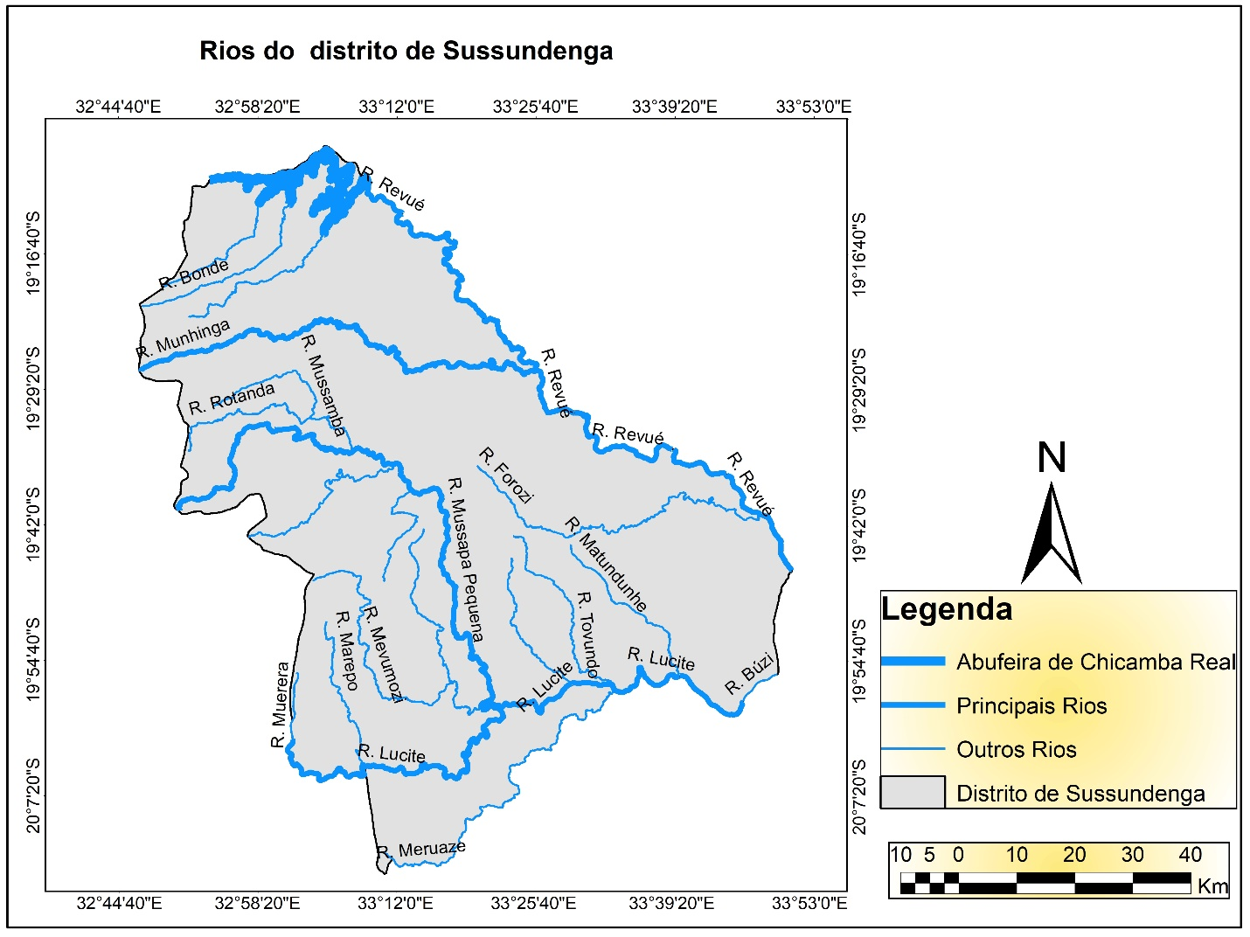
Hidrologia – Distrito de Sussundenga

Slide 13
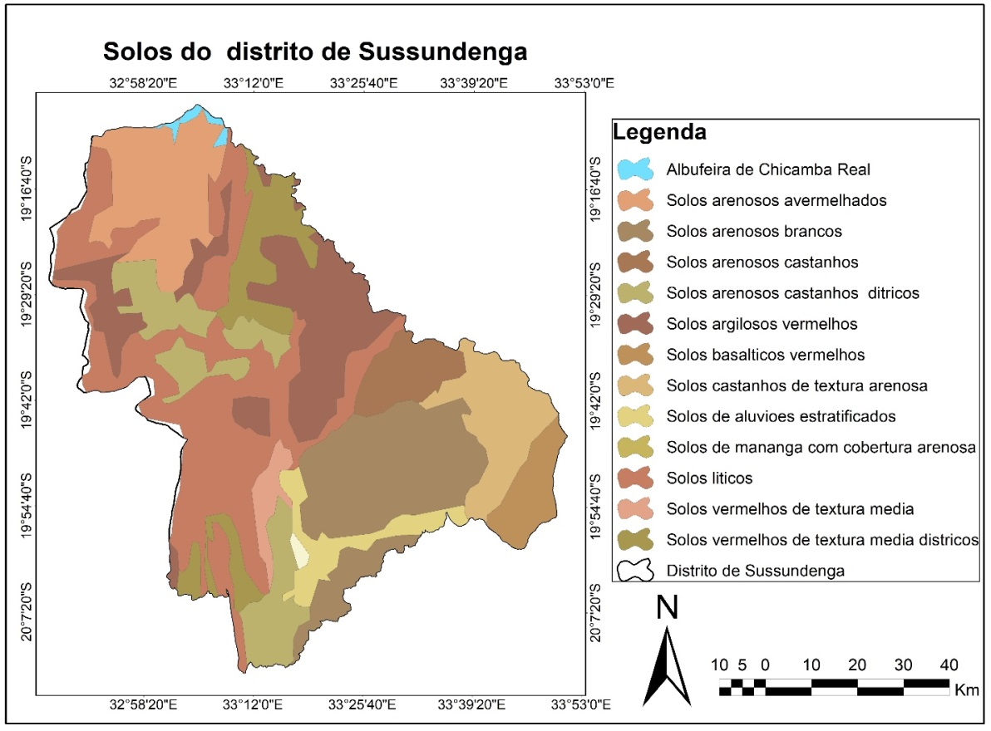
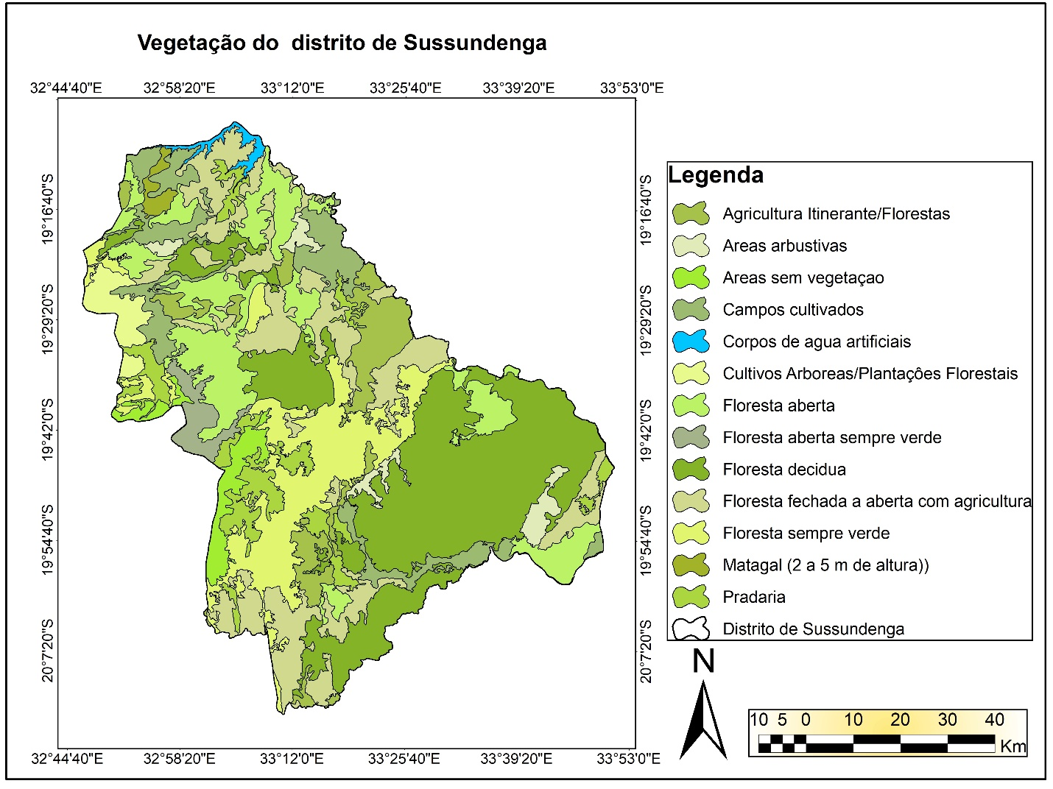
Solos – Distrito de Sussundenga
Vegetação – Distrito de Sussundenga

Slide 14
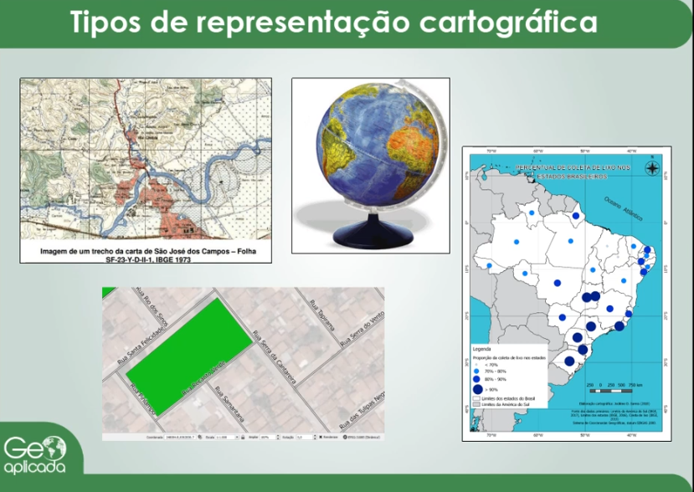
Tipos de representação cartográfica

Slide 15
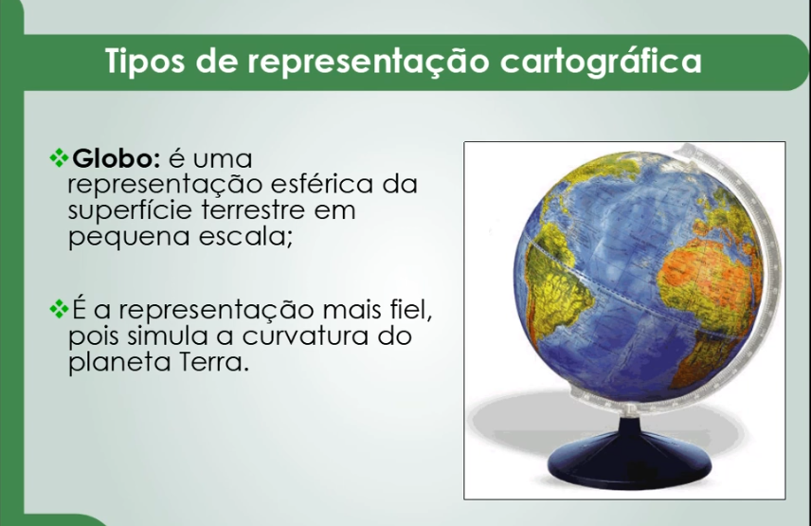
Tipos de representação cartográfica

Slide 16
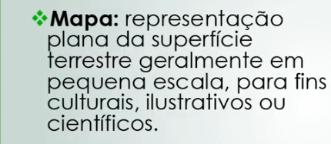
Tipos de representação cartográfica

Slide 17
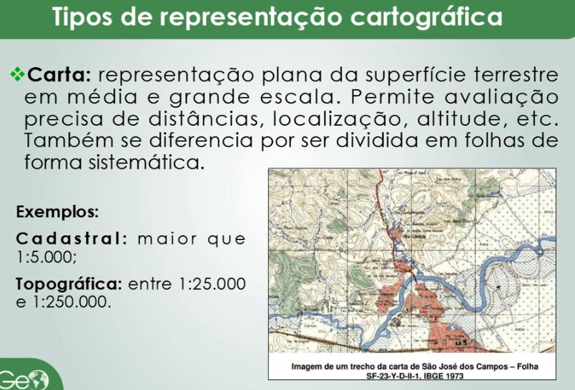
Tipos de representação cartográfica

Slide 18
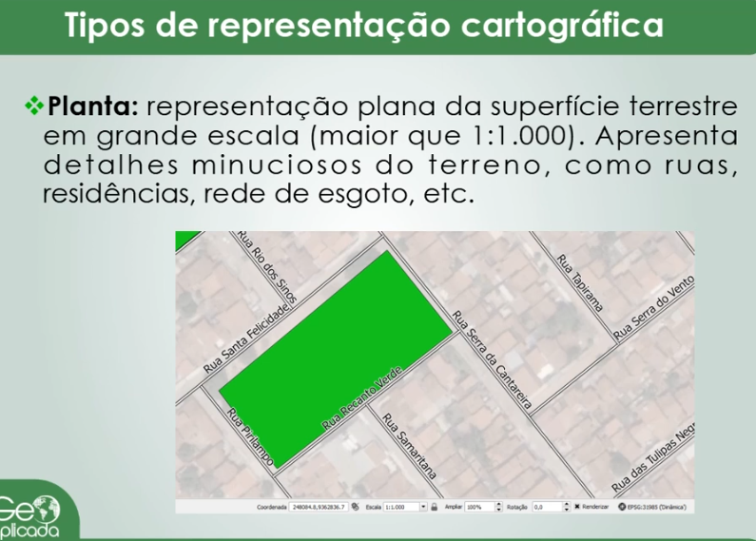
Tipos de representação cartográfica

Slide 19
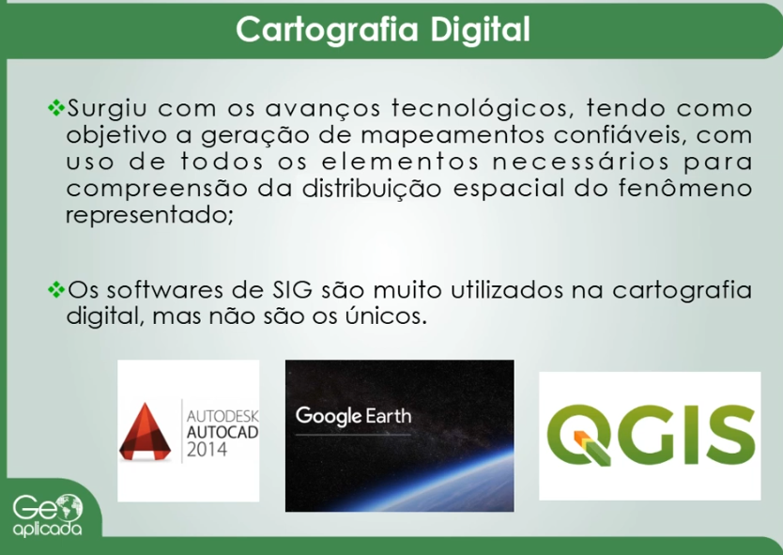
Cartografia Digital

Slide 20
Sistemas de Informação Geográfica

Slide 21
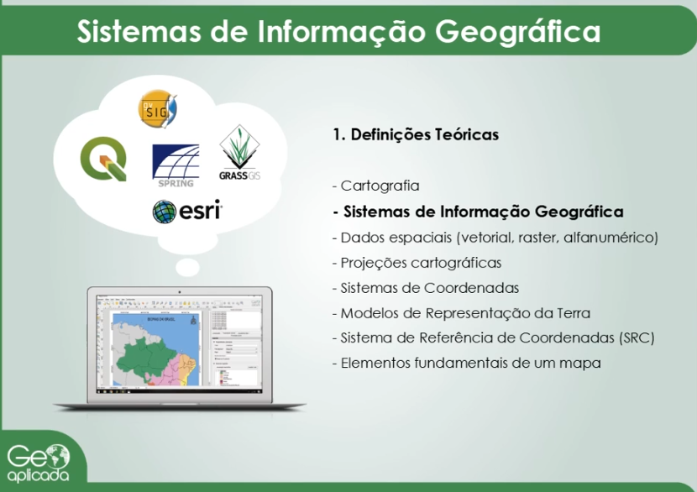

Slide 22
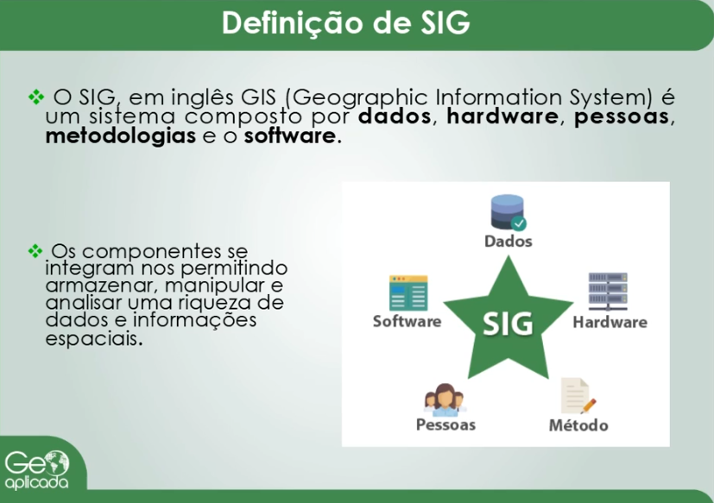

Slide 23
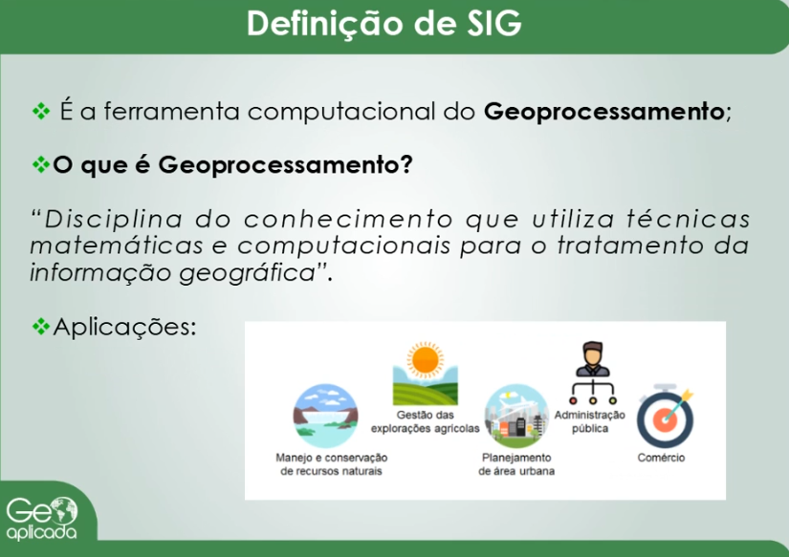

Slide 24
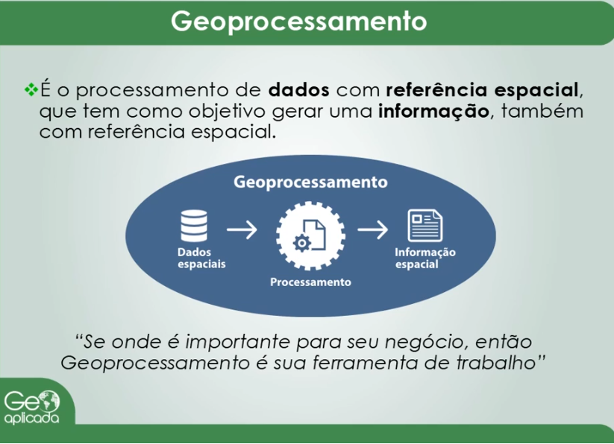

Slide 25
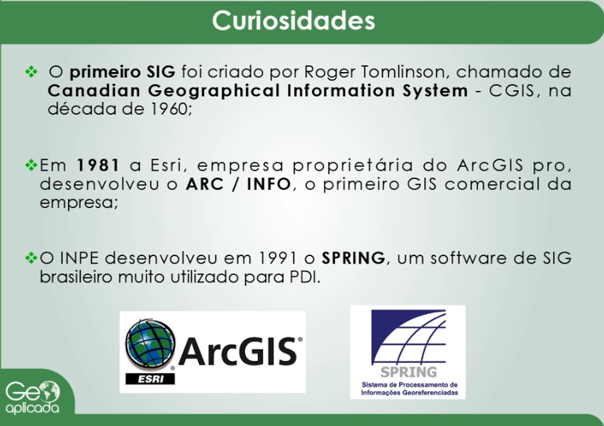
Sistemas de Informação Geográfica – Histórico

Slide 26
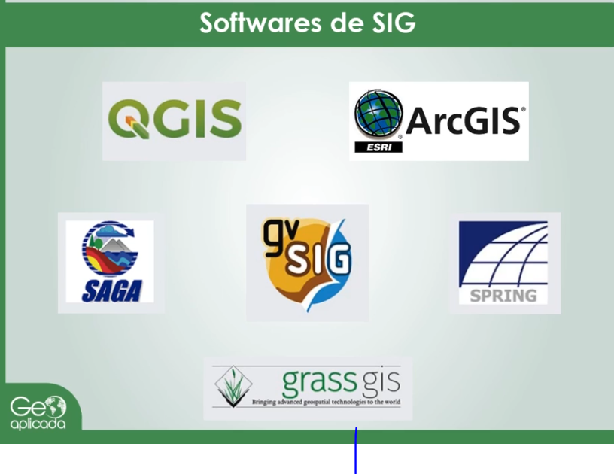

Slide 27
Dados Espaciais

Slide 28
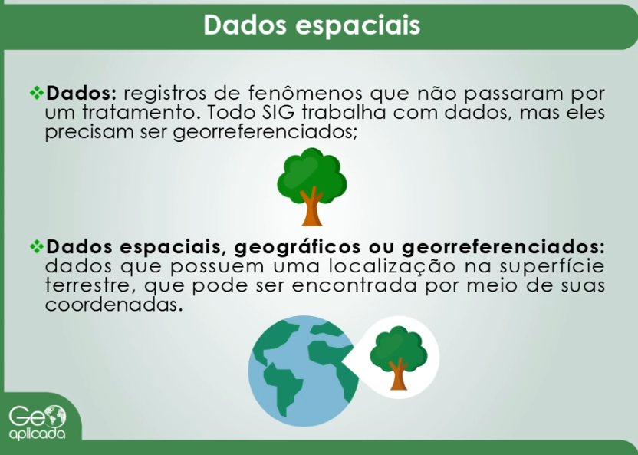

Slide 29
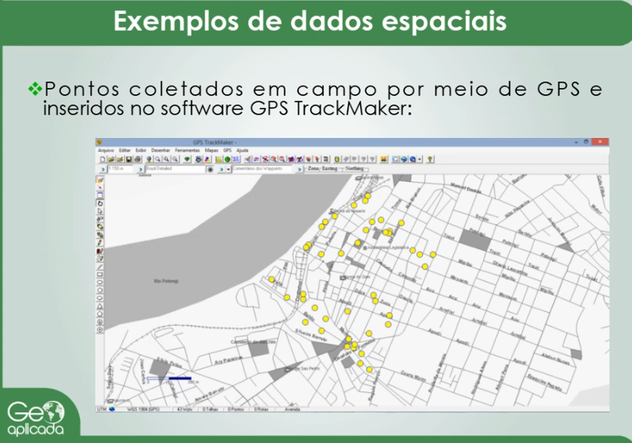

Slide 30
Dados espaciais (vectorial, raster, alfanuméricos)

Slide 31
Dados espaciais (vectorial, raster, alfanuméricos)

Slide 32
Projecções cartográficas
Projecção cartográfica é definida como um tipo de traçado sistemático de linhas numa superfície plana, destinado à representação de paralelos de latitude e meridianos de longitude da Terra ou de parte dela, sendo a base para a construção dos MAPAS.
A representação da superfície terrestre em mapas, nunca será isenta de distorções. Nesse sentido, as projecções cartográficas são desenvolvidas para minimizarem as imperfeições dos mapas e proporcionarem maior rigor científico à cartografia.
Todo planisfério apresenta distorções, pois é impossível representar perfeitamente uma superfície esférica em um plano.
Cabe a quem confecciona o mapa, optar qual a característica será mantida.
Quanto à técnica empregada na sua confecção, as projecções podem ser : Cilíndrica , Cónica, Azimutal

Slide 33
Projecções cartográficas
SUPERFÍCIE DE PROJECÇÃO
  Projecção Azimutal: Também chamada de Projecção Plana, é um tipo de projecção usada comummente para representação das áreas polares pois parte sempre de um ponto para a representação da (s) área (s), por isso é usado para pequenas áreas. Pode ser de três tipos: Polar, Equatorial e Oblíqua (chamada também de horizontal).
  Projecção cónica: A superfície terrestre é representada num cone envolvendo o globo terrestre. Os paralelos formam círculos concêntricos e os meridianos são linhas rectas que convergem para os pólos. As deformações ocorrem conforme se afastam do paralelo padrão (paralelo de contacto com o cone). A projecção é utilizada para representar áreas continentais (como regiões e continentes).
  Projecção cilíndrica: A superfície terrestre é representada num cilindro envolvendo o globo terrestre. Os paralelos e os meridianos são linhas rectas que convergem entre si. As deformações ocorrem conforme se aumentam as latitudes, tendo a chegar ao infinito. É comummente utilizada para representações do globo, como mapas-mundí.

Slide 34
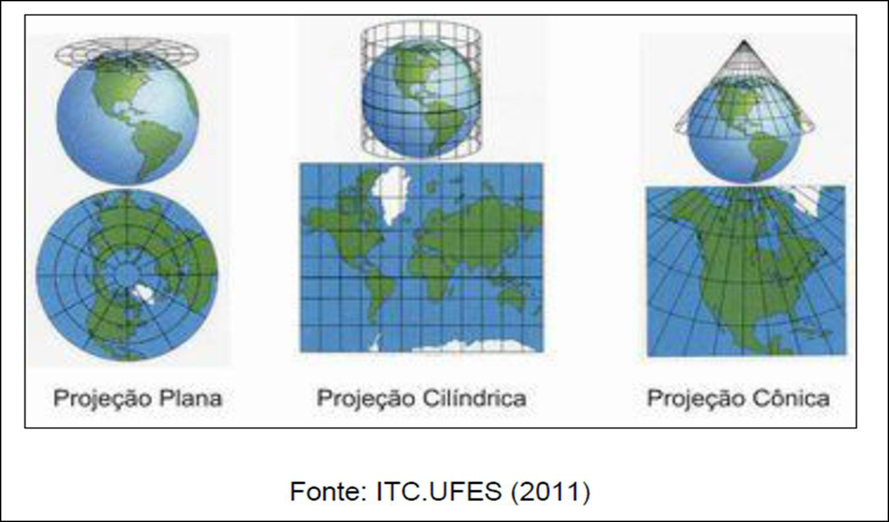
Projecções cartográficas

Slide 35
Sistemas de coordenadas
Permite a localização exacta para qualquer ponto na superfície do globo terrestre.
Neste sistema, o globo é dividido em Latitude, que vão de 0 a 90 graus (Norte ou Sul) e Longitude, que vão de 0 a 180 graus (Leste ou Oeste).
Para as LONGITUDES, o valor de cada unidade é bem definido, pois a metade do grande círculo tem 20003,93 km, dividindo este último por 180, conclui-se que um grau (°) equivale a 111,133 km.
Dividindo um grau por 60, toma-se que um minuto (') equivale a 1852,22 m (valor praticamente idêntico ao da milha náutica).
Dividindo um minuto por 60, tem-se que um segundo (") equivale a 30,87m
Para as LAITUDES, há um valor específico para cada posição, que aumenta de 0 na LINHA DO EQUADOR até aos PÓLOS, onde está o seu valor máximo (90º de amplitude do ângulo).

Slide 36
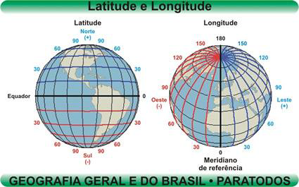

Slide 37
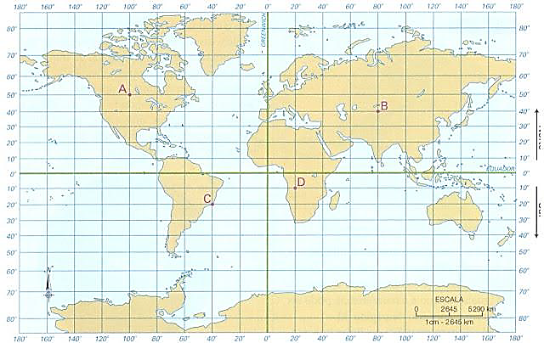
Quais são as coordenadas geográficas dos lugares representados pelas letras?
A = Latitude 50º Norte, Longitude 100º Oeste;
B = Latitude 40ºNorte , Longitude 80º Leste;
C = Latitude 20º Sul, Longitude 40º Oeste;
D = Latitude 10º Sul, Longitude 20º Leste.

Slide 38
Leitura e Interpretação dos Mapas

Slide 39
Leitura e Interpretação dos Mapas
O objectivo fundamental da cartografia é comunicar através dos mapas.
Para ajudar o leitor a entender o que apresenta o mapa, alguns padrões cartográficos têm sido estabelecidos por vários séculos.
  A leitura dos mapas é uma habilidade básica da comunicação e é utilizada por pessoas de muitas disciplinas, não somente da cartografia
Por isso, é importante que o cartógrafo entenda da leitura dos mapas, para com isto estar capacitado a mostrar e comunicar as informações que ele deseja ter nos mapas por ele produzidos, os quais poderão ter leitores de outras disciplinas

Slide 40
Leitura e Interpretação dos Mapas
Objectivos dos mapas
  [...] localizar lugares e aspectos naturais e culturais na superfície terrestre, tanto em termos absolutos como relativos;
  Mostrar e comparar localizações;
  Mostrar tamanhos e formas de aspectos da Terra;
  Encontrar distância e direcções entre lugares;
  Mostrar elevações e escarpas; visualizar padrões e áreas de distribuição;
  Permitir inferências dos dados representados;
  Mostrar fluxos, movimentos e difusões de pessoas, mercadorias, e informações;
  Apresentar distribuição dos eventos naturais e humanos que ocorrem na Terra

Slide 41
Leitura e Interpretação dos Mapas
Elementos do mapa (Convenções) e sua importância na leitura e interpretação dos mapas
  Para estudar a Terra a Geografia recorre a várias formas de representação, entre as quais se destacam os mapas, cada um com a sua respectiva função
Mapas
  Cada mapa deve conter título, escala, legenda, orientação e coordenadas geográficas

Slide 42
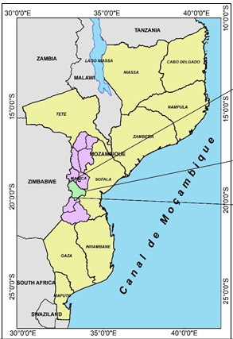
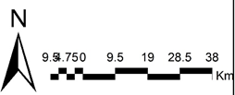
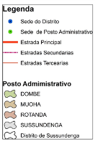
Convenções Cartográficas
Mapa de Localização da Área de Estudo
Titulo
Orientação
Legenda
Escala (numérica)

Slide 43
Leitura e Interpretação dos Mapas
Leitura e interpretação dos mapas
Os fenómenos
  Tipo de fenómenos
  Características dos fenómenos: forma, disposição
  Localização de fenómenos
  Relação entre fenómenos
  Distribuição
  Densidade
  Padrão

Slide 44
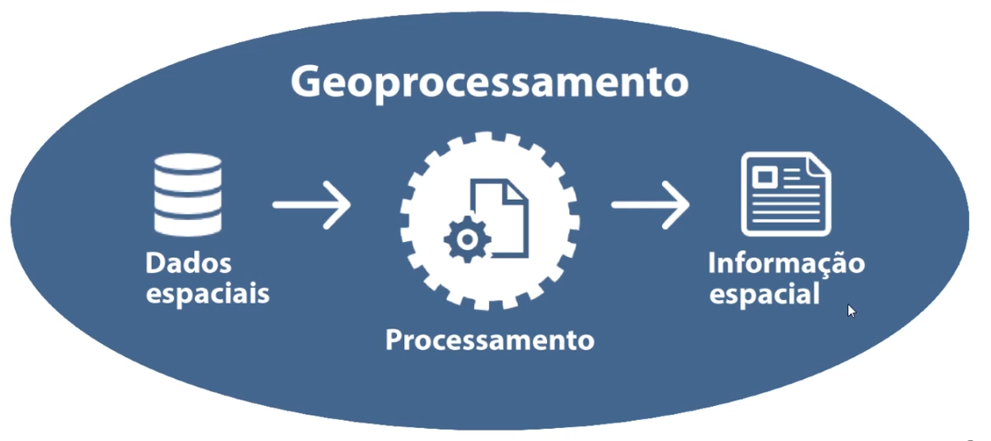
Explique esta figura!

Slide 45
Bibliografia
Anderson, Paul S. (1981): Princípios de Cartografia Básica. VOLUME No. 1 (Capítulos 1 a 7) da Série Princípios de Cartografia

